Slide 1

Pyramid Vision Transformer:
A Versatile Backbone for Dense Prediction without Convolutions
Sun Woo Pi
RTOS Lab
Division of AI & Computer Engineering
Kyonggi University

Slide 2
Contents
Introduction
Pyramid Vision Transformer (PVT)
Application to Downstream Tasks
Experiments
Conclusions

Slide 3
1. Introduction

Slide 4
1. Introduction
Convolutional Neural Network (CNN)
Computer Vision 분야에서의 성과
다방면적인 사용
Transformer
자연어 처리 분야에서의 성과
이미지 분류를 위한 Vision Transformer (ViT)
고정된 Single Scale & 저해상도의 Output Feature Map
높은 Computaional and Memory Costs
Notes:
그래서 Pixel Level Dense Prediction가 불가능하다는 한계가 존재

Slide 5
1. Introduction
Pure Transformer Backbone
Pixel-Level Dense Predictions
CNN Backbone을 대체
Pyramid Vision Transformer (PVT)
작은 Image Patch (4x4, 2x2 Pixels per Patch)
Progressive Shrinking Pyramid 구조
Spatial Reduction Attention (SRA)
Notes:
고해상도의 Feature을 학습하기 위해
여러 Scale의 Feature를 학습하기 위한
Feature 학습을 위한 컴퓨팅 연산을 줄이기 위해

Slide 6
2. Pyramid Vision Transformer (PVT)

Slide 7
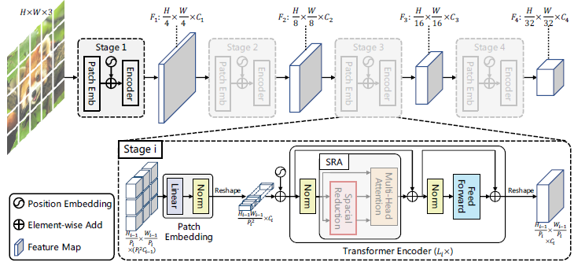
2. Pyramid Vision Transformer (PVT)
Pyramid Vision Transformer (PVT)
Patch Embedding
Transformer Encoder
Notes:
4개의 Stage로 이루어짐

Slide 8


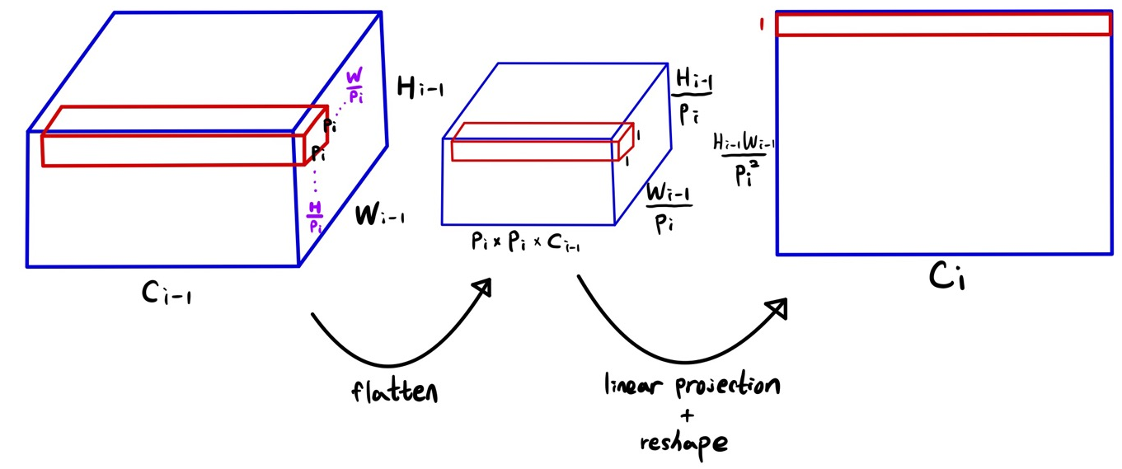
2. Pyramid Vision Transformer (PVT)
Patch Embedding
Output Feature Map :
개의 Patch들
Patch들을 flatten 시킨 후 Linear Projection
Embedded Patches :
Notes:
i는 stage
P는 패치 사이즈
i번째 단계의 Patch Embedding 과정입니다.
Output Feature Map을 패치 사이즈만큼 쪼개고 패치들을 flatten 시킨 후 Linear Projection을 수행합니다.
Patch Embedding 과정을 통해 각 단계마다 Feature Map의 Scale을 조절 가능

Slide 9

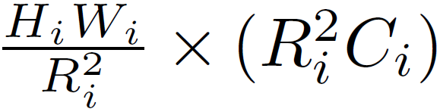

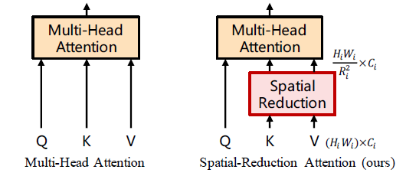


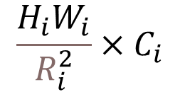


2. Pyramid Vision Transformer (PVT)
Transformer Encoder
Input Sequence :
Reshape ($x,R_{i}$) :
$$\frac{H_{i}W_{i}}{R_{i}^{2}}×C_{i}$$
$Q∈$
$$H_{i}W_{i}×C_{i}$$
$$SR\left(K\right), SR\left(V\right) ∈$$
Notes:
SR() : Spatial Reduction
R : Reduction Ratio
여기서 Sequence는 Spatial Reduction 과정을 거칩니다.
Spatial Reduction 과정은 Sequence의 길이를 알제곱배만큼 줄이고 dimension을 알제곱배만큼 늘리는 reshape을 거친 후 Ws를 곱하여 linear projection을 수행합니다.

Slide 10
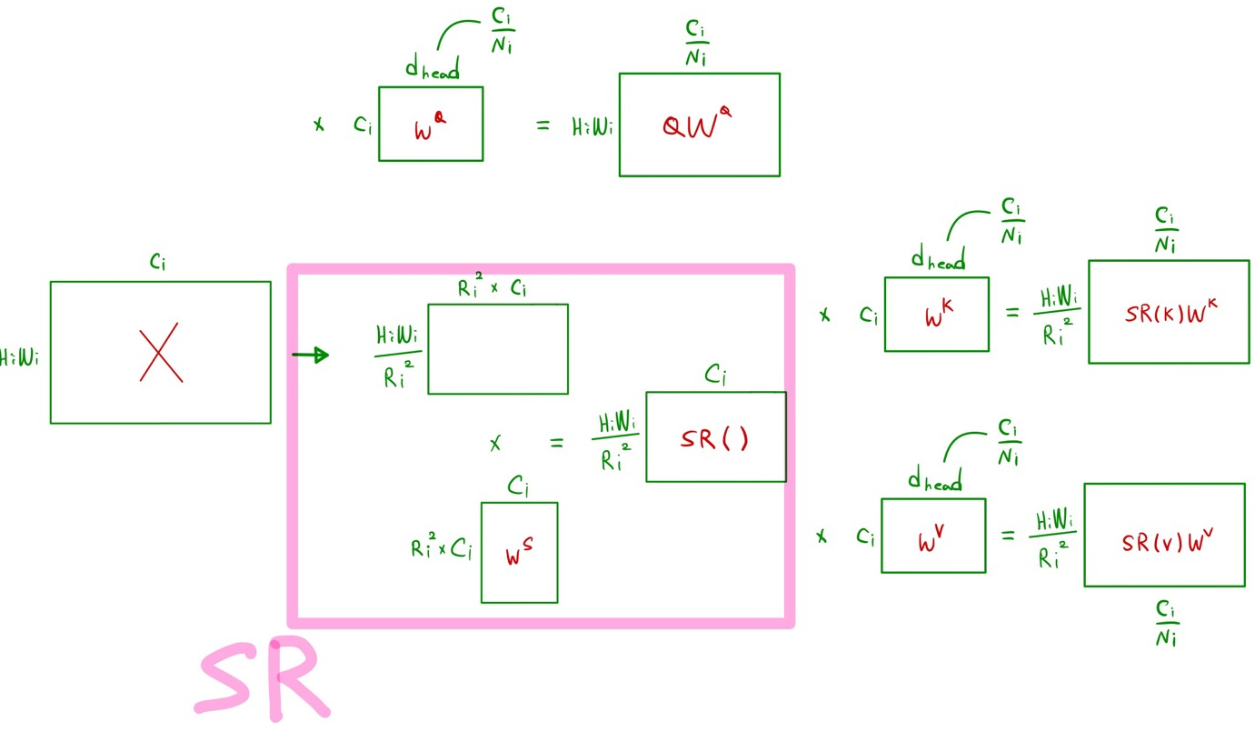
2. Pyramid Vision Transformer (PVT)
Transformer Encoder
Notes:
N은 head 개수
이러한 Spatial Reduction을 통해 Attention 컴퓨팅 연산 비용을 R제곱배만큼 줄일 수 있습니다.

Slide 11
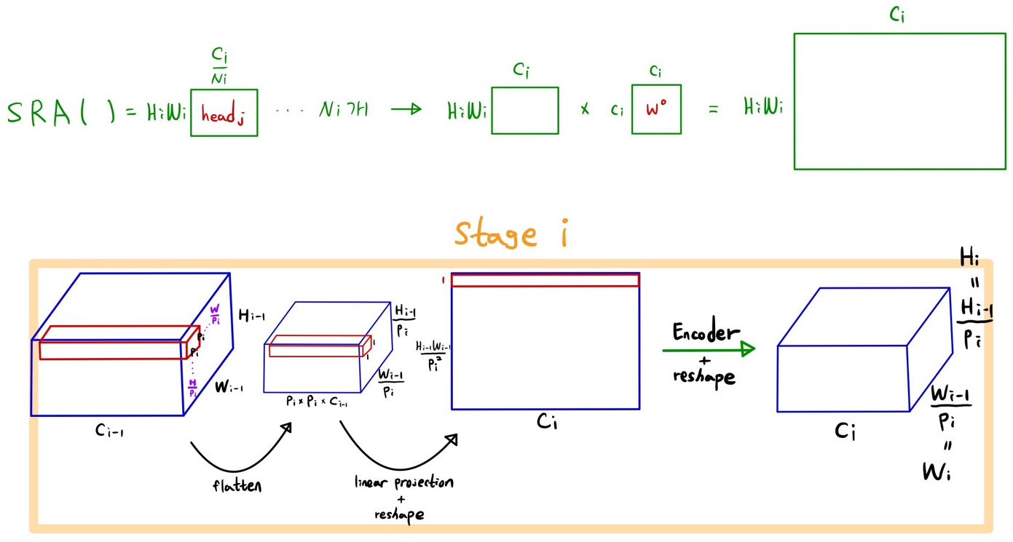
2. Pyramid Vision Transformer (PVT)
Transformer Encoder
Notes:
이후 ViT와 동일하게 MLP을 거치게 됩니다. 이러한 Encoder를 여러 번 거친 후 Reshape하면 한 스테이지가 끝나게 됩니다.
이렇게 한 스테이지를 거치게 되면 Scale이 패치 사이즈만큼 줄게 됩니다.

Slide 12
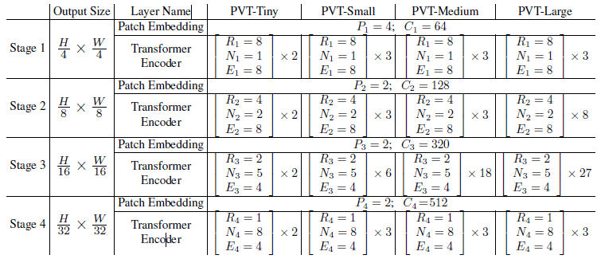
2. Pyramid Vision Transformer (PVT)
Detailed Settings
Notes:
PVT 시리즈의 세부 설정입니다.
R은 Reduction Ratio
N은 multi head attention에서의 head 개수
E는 MLP에서의 임베딩 사이즈 확장 ratio
PVT는 ResNet의 규칙을 따라 네트워크가 깊어질수록 hidden dimension이 점차 늘게끔, output resolution은 점차 줄게끔 하였으며 주요 연산을 중간의 stage3에서 진행하게끔 설정하였습니다.

Slide 13
3. Application to Downstream Tasks

Slide 14
3. Application to Downstream Tasks
Image Classification
Classification Token을 Last stage의 Input에 추가
Pixel-Level Dense Prediction
Feature Pyramid Network
RetinaNet (Object Detection)
Mask-RCNN (Instance Segmentation)
Semantic FPN (Semantic Segmentation)

Slide 15
4. Experiments

Slide 16
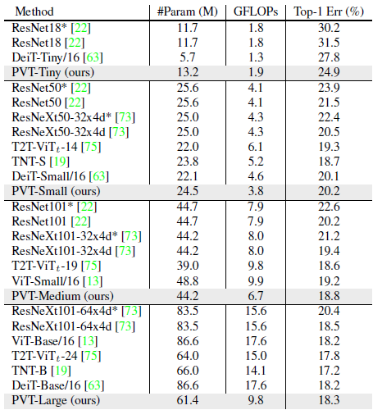
4. Experiments
Image Classification
유사한 Param 수를 가진 Model끼리의 비교

Slide 17
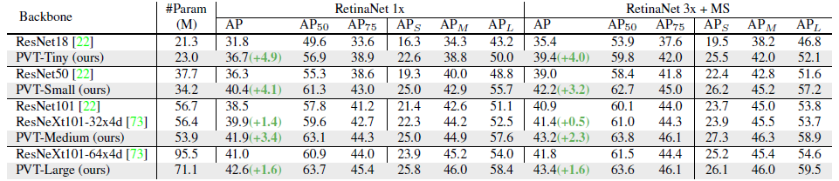
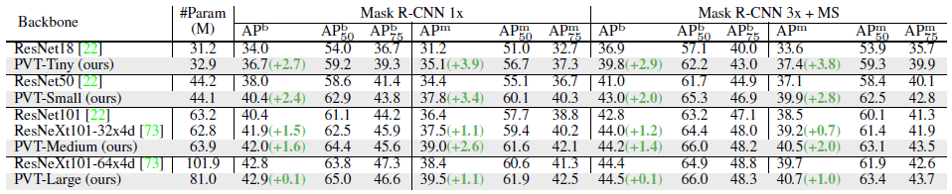
4. Experiments
Object Detection (RetinaNet) & Instance Segmentation (Mask-RCNN)
유사한 Param 수를 가진 Backbone끼리의 비교

Slide 18
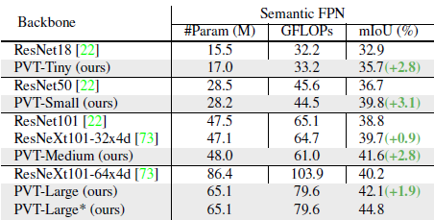
4. Experiments
Semantic Segmentation
유사한 Param 수를 가진 Backbone끼리의 비교

Slide 19


4. Experiments
Pure Transformer Detection & Segmentation
PVT + DETR
PVT + Trans2Seg

Slide 20


4. Experiments
Pyramid Structure
ViT + RetinaNet
PVT + RetinaNet
Deeper vs Wider
Wider PVT-Small
Deeper PVT-Small (PVT-Medium)

Slide 21
5. Conclusions

Slide 22
5. Conclusions
PVT : A Pure Transformer Backbone for Dense Prediction Tasks
Progressive Shrinking Pyramid
Spatial Reduction Attention Layer
Extensive Experiments
Well Designed CNN Backbone보다 강력하다

